Slide 1

Baradero
Bienvenidos

Slide 2
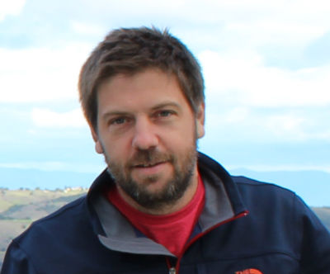
Docentes
Andrés Garagiola
Diego Romero

Slide 3

Alumnos

Slide 4

Días y horarios
Lunes de 18:15 a 22:15
Sábados de 08:30 a 12:30

Slide 5


Herramientas
https://goo.gl/3szD35
https://goo.gl/TX2ttf

Slide 6
NO aprenderemos….
Operar computadoras
Reparar y mantener computadoras
Cuando sale el último iPhone
Cuales son los últimos features de WhatsApp

Slide 7
SI aprenderemos….
Pensar soluciones algorítmicas
Lenguajes de programación
El proceso de desarrollo de software
Compresión de problemas

Slide 8
Plan de estudios
Módulo 1: Técnicas de programación
1
Módulo 2: Desarrollo de Software
2
Módulo 3: Programación orientada a objetos.
3
Módulo 4: Base de datos
4

Slide 9
¿Consultas?

